Slide 1

Abraham - Mose

Slide 2

Einleitung
Altes Testament
Neues Testament
Die Fülle der Zeiten
Vorbilder
Vergangenes
Zeitalter
Vergangenes Zeitalter
Gegenwärtiges
Zeitalter
Zukünftiges
Zeitalter
Dispensationalismus = Einteilung der biblischen Geschichte
in Zeitalter/Haushaltungen

Slide 3
Einleitung
„ihm sei die Herrlichkeit in der Gemeinde und in Christus Jesus auf alle Geschlechter des Zeitalters der Zeitalter hin! Amen.“ Eph 3,21

Slide 4
Einleitung
Altes Testament
Neues Testament
Das Zeitalter der Zeitalter
Die Fülle der Zeiten
Vorbilder
Vergangenes
Zeitalter
Vergangenes Zeitalter
Gegenwärtiges
Zeitalter
Zukünftiges
Zeitalter
Dispensationalismus = Einteilung der biblischen Geschichte
in Zeitalter/Haushaltungen

Slide 5
Einleitung
Warum überhaupt? Wegen Irrlehren:
Enterbung der Juden
Unterscheidung zwischen Geistliche und Laien
Kindertaufe als Aufnahmeritual
Monumentale Gotteshäuser mit religiösen Ausschmückungen
Ökumene
Strenge gottesdienstliche Liturgie
Einhalten des Sabbats
Beschneidung

Slide 6
„Die Grundlage der Errettung in jedem Zeitalter ist der Tod Christi;
die Voraussetzung zur Errettung in jedem Zeitalter ist Glaube;
das Objekt des Glaubens in jedem Zeitalter ist Gott;
der Inhalt des Glaubens ändert sich in den verschiedenen Zeitaltern.“
C. Ryrie, Dispensationalismus S. 165

Slide 7
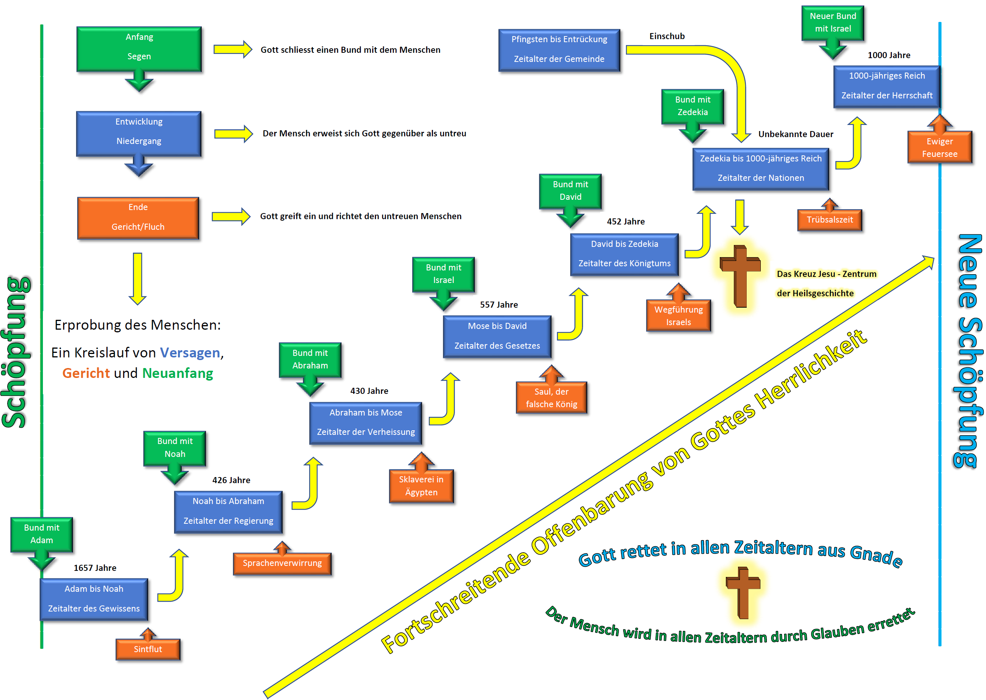

Slide 8
Abraham – Mose
„Jenseits des Stroms haben eure Väter vorzeiten gewohnt, und zwar Terach, der Vater Abrahams und der Vater Nahors, und sie dienten andern Göttern. Und ich nahm euren Vater Abraham“ Jos 24,2b-3a
Abraham
Adam
Noah
Israel
Menschheit
Zeitalter der Verheissung 430 Jahre
„Dies aber sage ich: Einen vorher von Gott bestätigten Bund macht das vierhundertdreißig Jahre später entstandene Gesetz nicht ungültig, sodass die Verheißung unwirksam geworden wäre.“ Gal 3,17

Slide 9
Abraham – Mose
Abraham:
1Mo 12,1-3 (Bundesschluss, 7-fache Verheissung)
1Mo 12,7
1Mo 13,14-17
1Mo 15,1-21
1Mo 17,1-21
1Mo 22,15-18
Isaak: 1Mo 26,2-5 (7-fache Verheissung); 1Mo 26,24
Jakob: 1Mo 28,13-15 (7-fache Verheissung)

Slide 10
Bund (Segen)
„Und der HERR sprach zu Abram: Geh aus deinem Land und aus deiner Verwandtschaft und aus dem Haus deines Vaters in das Land, das ich dir zeigen werde! Und ich will dich zu einer großen Nation machen, und ich will dich segnen, und ich will deinen Namen groß machen, und du sollst ein Segen sein! Und ich will segnen, die dich segnen, und wer dir flucht, den werde ich verfluchen; und in dir sollen gesegnet werden alle Geschlechter der Erde!“ 1Mo 12,1-3
„und er wurde »Freund Gottes« genannt.“ Jak 2,23b
„Nachkomme Abrahams, meines Freundes,“ Jes 41,8b
„und er zog aus, ohne zu wissen, wohin er komme.“ Hebr 11,8b

Slide 11
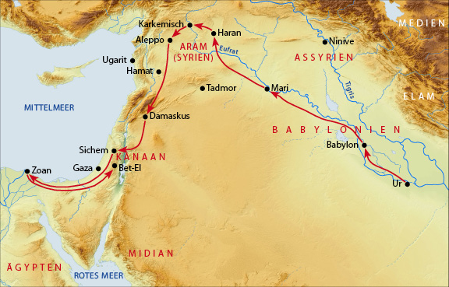
Quelle: bibelwerk.de

Slide 12
Bund (Segen)
„Und der HERR sprach zu Abram: Geh aus deinem Land und aus deiner Verwandtschaft und aus dem Haus deines Vaters in das Land, das ich dir zeigen werde! Und ich will dich zu einer großen Nation machen, und ich will dich segnen, und ich will deinen Namen groß machen, und du sollst ein Segen sein! Und ich will segnen, die dich segnen, und wer dir flucht, den werde ich verfluchen; und in dir sollen gesegnet werden alle Geschlechter der Erde!“ 1Mo 12,1-3

Slide 13
Bund (Segen)
„Und er sprach zu ihm: Ich bin der HERR, der ich dich herausgeführt habe aus Ur, der Stadt der Chaldäer, um dir dieses Land zu geben, es in Besitz zu nehmen. Und er sagte: Herr, HERR, woran soll ich erkennen, dass ich es in Besitz nehmen werde?“ 1Mo 15,7-8
„Da sprach er zu ihm: Bring mir eine dreijährige Jungkuh, eine dreijährige Ziege und einen dreijährigen Widder, eine Turteltaube und eine junge Taube. Und er brachte ihm alle diese. Und er zerteilte sie in der Mitte und legte je einen Teil dem anderen gegenüber. Die Vögel aber zerteilte er nicht.“ 1Mo 15,9-10

Slide 14
Bund (Segen)
„Und es geschah, als die Sonne untergegangen und Finsternis eingetreten war, siehe da, ein rauchender Ofen und eine Feuerfackel, die zwischen diesen Stücken hindurchfuhr. An jenem Tag schloss der HERR einen Bund mit Abram“ 1Mo 15,17-18a

Slide 15
Bund (Segen)
„Im Alter von acht Tagen soll alles, was männlich ist, bei euch beschnitten werden, durch eure Generationen, der im Haus geborene und der von irgendeinem Fremden für Geld gekaufte Sklave, der nicht von deiner Nachkommenschaft ist;“ 1Mo 17,12
„beschnitten werden muss, der in deinem Haus geborene und der für dein Geld gekaufte Sklave! Und mein Bund an eurem Fleisch soll ein ewiger Bund sein.“ 1Mo 17,13
Bund mit Adam
Bund mit Noah
Bund mit Abraham
nicht ewig
ewig
ewig

Slide 16
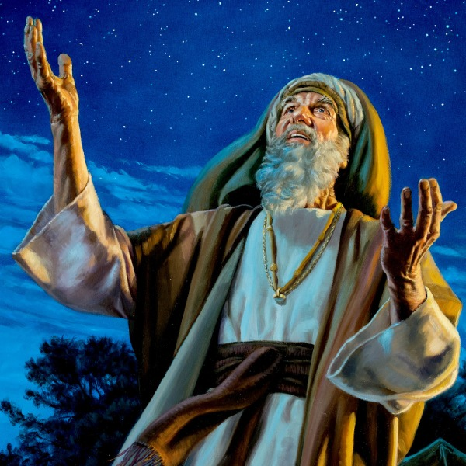
Bund (Segen)
14 Bestimmungen des Bundes
Eine grosse Nation (Israel) soll von Abraham abstammen
Ihm wurde ein Land (Kanaan) verheissen
Er selbst soll grossen Segen empfangen
Sein Name soll gross werden
Er wird ein Segen für andere werden
Wer Israel segnet, wird gesegnet werden
Wer Israel verflucht, wird verflucht werden

Slide 17
Bund (Segen)
14 Bestimmungen des Bundes
8. In Abraham werden letztlich alle
gesegnet werden
9. Abraham bekommt einen Sohn mit Sara
10. Knechtschaft in Ägypten (Nachkommen)
11. Weitere Nationen werden von Abraham
abstammen (arabische Staaten)
12. Von Abram (erhabener Vater) zu
Abraham (Vater einer Menge)
13. Von Sarai (meine Fürstin) zu Sara (die
Fürstin)
14. Beschneidung als Zeichen des Bundes

Slide 18
Bund (Segen)
Grundlage für weitere Bundesschlüsse
Bund mit Abraham
Land
Nachkommen
Segen
Bund mit Israel
Bund mit David
Neuer Bund

Slide 19
Entwicklung (Niedergang)
„Geh […] in das Land, das ich dir zeigen werde!“ 1Mo 12,1
Abraham zieht wegen einer Hungersnot nach Ägypten
Familienprobleme Abrahams
Abraham nimmt seine ägyptische Magd Hagar zur Frau
Streit zwischen Sara und Hagar
Streit zwischen Isaak und Ismael

Slide 20
Entwicklung (Niedergang)
„Geh […] in das Land, das ich dir zeigen werde!“ 1Mo 12,1
Isaak will wegen einer Hungersnot nach Ägypten ziehen
Familienprobleme Isaaks
Esau heiratet hetitische Frauen
Rebekka und Jakob betrügen Isaak
Tödlicher Streit zwischen Jakob und Esau
Laban betrügt Jakob
Jakob heiratet 4 Frauen (Lea, Rahel, Bilha, Silpa)

Slide 21
Entwicklung (Niedergang)
„Geh […] in das Land, das ich dir zeigen werde!“ 1Mo 12,1
Jakob flieht vor Esau nach Haran
Familienprobleme Jakobs
Die 4 Frauen Jakobs streiten sich
Dina wird vergewaltigt; Levi und Simeon schlachten eine ganze Stadt ab
Ruben begeht Inzest
Joseph wird von seinen Brüdern als Sklave verkauft
Die 10 Söhne betrügen Jakob
Juda begeht Hurerei mit Tamar

Slide 22
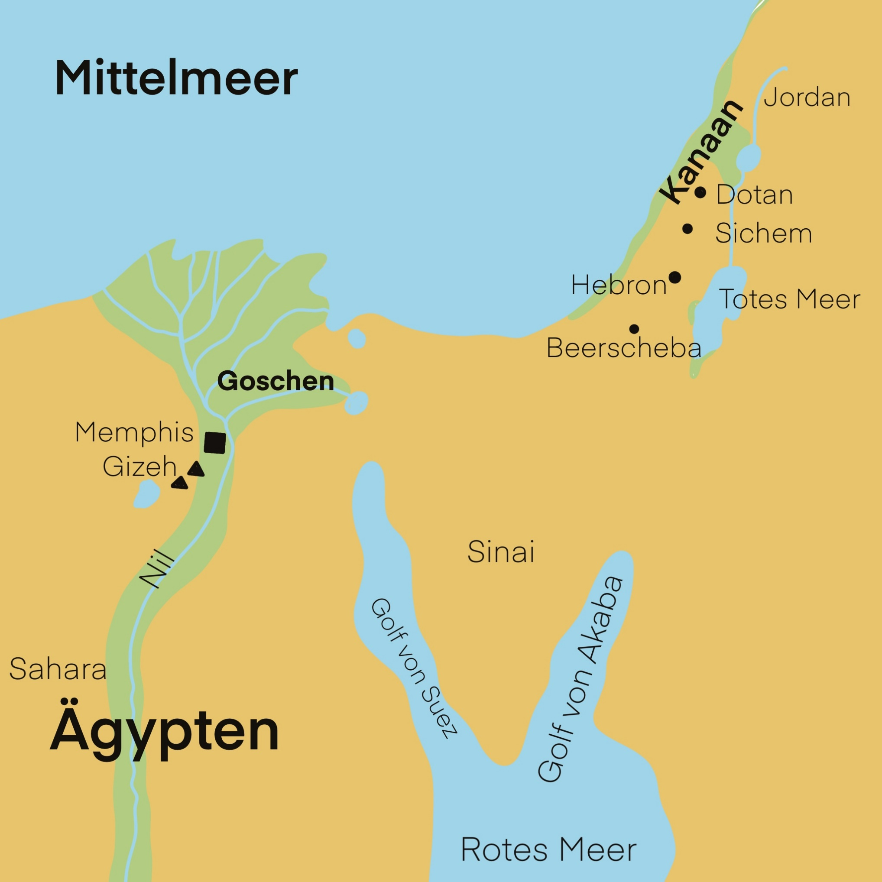
Entwicklung (Niedergang)
Gottes Zucht:
Hungersnot
Gottes Gnade:
Überleben in Ägypten
„wenn wir untreu sind – er bleibt treu, denn er kann sich selbst nicht verleugnen.“ 2Tim 2,13

Slide 23
Ende (Gericht)
Götzendienst in Ägypten
„Und ich sprach zu ihnen: Werft die Scheusale weg, an denen eure Augen hängen, und macht euch nicht mit den Götzen Ägyptens unrein! Ich bin der HERR, euer Gott. Aber sie waren widerspenstig gegen mich und wollten nicht auf mich hören; keiner warf die Scheusale weg, an denen seine Augen hingen, und die Götzen Ägyptens verließen sie nicht. Da gedachte ich, meinen Grimm über sie auszugießen, meinen Zorn an ihnen zu vollenden mitten im Land Ägypten.“ Hes 20,7-8

Slide 24
Ende (Gericht)
Gericht
  Grausame Sklaverei
  Kindermord
„Da gebot der Pharao seinem ganzen Volk: Jeden Sohn, der geboren wird, sollt ihr in den Nil werfen,“ 2Mo 1,22a
Anfang: Abraham verlässt den Götzendienst
Ende: Abrahams Nachkommen fallen in den Götzendienst

Slide 25
Voraussetzung zur Errettung
„Und er (Abraham) glaubte dem HERRN; und er rechnete es ihm als Gerechtigkeit an.“ 1Mo 15,6
„und (Abraham) zweifelte nicht durch Unglauben an der Verheißung Gottes, sondern wurde gestärkt im Glauben, weil er Gott die Ehre gab. Und er war völlig gewiss, dass er, was er verheißen hat, auch zu tun vermag.“ Röm 4,20-21
„Wie wurde er ihm denn zugerechnet? Als er beschnitten oder unbeschnitten war? Nicht in der Beschneidung, sondern in dem Unbeschnittensein.“ Röm 4,10

Slide 26
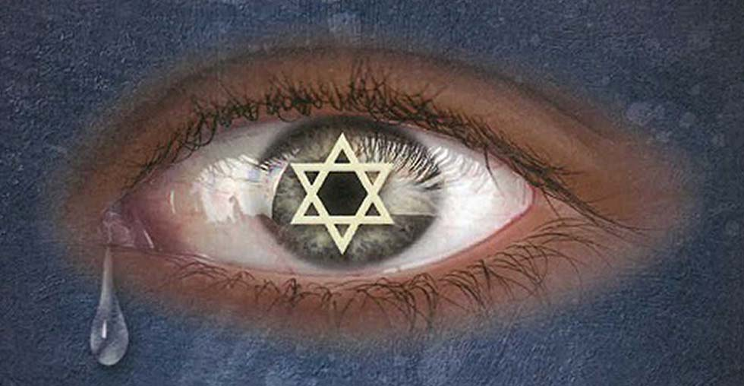
„denn wer euch (Juden) antastet, tastet seinen (Gottes) Augapfel an.“ Sach 2,12b
„Dem Abraham aber wurden die Verheißungen zugesagt und seiner Nachkommenschaft. Er spricht nicht: »und seinen Nachkommen«, wie bei vielen, sondern wie bei einem: »und deinem Nachkommen«, und der ist Christus.“ Gal 3,16
„Abraham, euer Vater, jubelte, dass er meinen Tag sehen sollte, und er sah ihn und freute sich.“ Joh 8,56
„Die Grundlage der Errettung in jedem Zeitalter ist der Tod Christi;“ C. Ryrie

Slide 27
Abraham - Mose

